Slide 1
Tehisintellekt juristi teenistuses
35. Eesti õigusteadlaste päevad, Tartu, 4. oktoober 2018

Slide 2
Vestlejad
Evert Nõlv, ExtendLaw asutaja ja tegevjuht
Sten Luiga, MBA (Aalto), advokaadibüroo Cobalt vanempartner
Tõnis Saar, MBA (Cass), Justiitsministeeriumi kantsler
Modereerib Hannes Vallikivi, mag iur, Eesti Advokatuuri esimees, advokaadibüroo Derling Primus juhtivpartner

Slide 3
Mis on tehisintellekt?
Evert Nõlv

Slide 4
Masinõppe suunad
Juhendatud õpe
Juhendamata õpe
Stiimulõpe

Slide 5
Juhendatud õpe
{ … }
{ … }

Slide 6
Juhendatud õpe
Congratulations! You won million dollars!!!
spämm/mittespämm

Slide 7
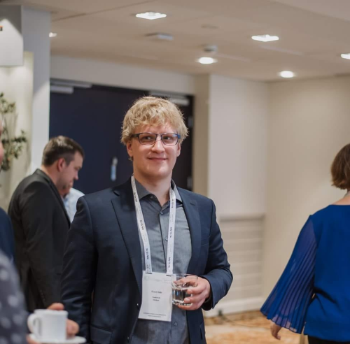
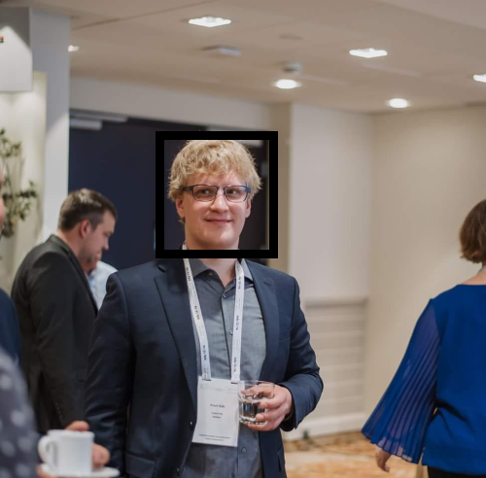
Juhendatud õpe

Slide 8
Juhendatud õpe
Osaühing Saaremaa Ralli (hageja) esitas 26. novembril 2014 Pärnu Maakohtule hagi Lembit Soe (kostja) vastu 117 500 euro suuruse kahju hüvitamiseks ja viivise väljamõistmiseks. Menetluse käigus vähendas hageja põhinõuet 24 000 euroni ja palus välja mõista viivise sellelt summalt.
Saaremaa Ralli organisatsioon
Pärnu Maakohus organisatsioon
Lembit Soe inimene

Slide 9
Juhendamata õpe

Slide 10
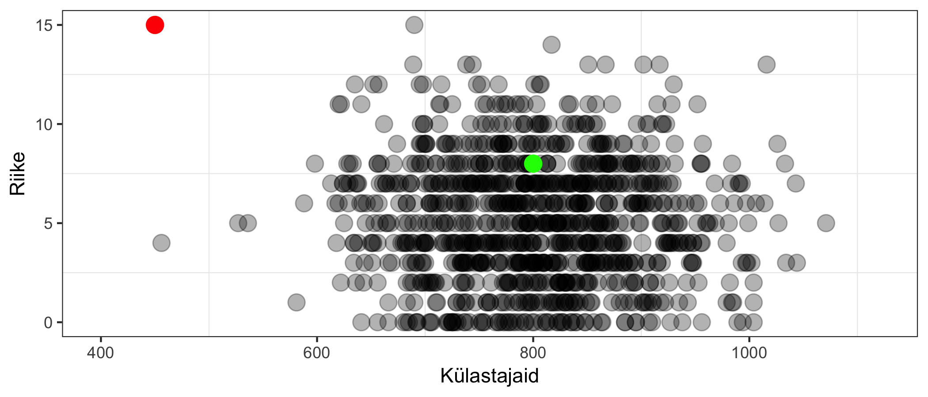
Juhendamata õpe: struktuuri leidmine
Anomaaliate tuvastamine
Pildi allikas: pungas.ee

Slide 11
Juhendamata õpe
Gruppide leidmine
Pildi allikas: pungas.ee

Slide 13
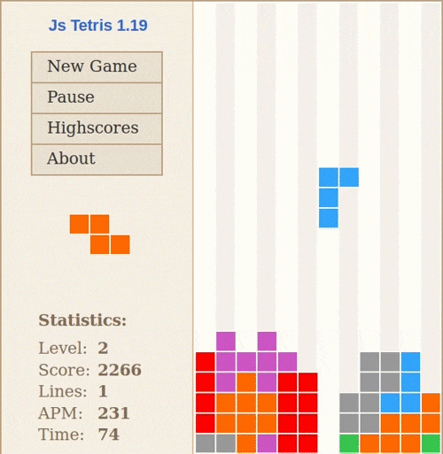
Stiimulõpe: katsetades õppima
Agent
Keskkond
Tegevused
Preemia

Slide 15
AI lahendused Euroopa õigusturul
Sten Luiga
Vandeadvokaat, COBALT
4. oktoober 2018

Slide 16
AI funktsioonid
Õigusvaldkonna jaoks loodud esimese põlvkonna AI lahendused on peamiselt reeglipõhised:
dokumentide automatiseerimine (document automation)
õiguslik diagnostika (legal diagnostics)
seadusandlikud analüüsid (legislative analyses)
kohtuotsuste analüüsid
Teise põlvkonda kuuluvad pigem andmepõhisemad ennustustööriistad:
vaidluste tulemuste prognoos (outcome of disputes)
dokumentide sisuanalüüsid (analyses of the content of documents)
õiguslik riskihindamine (legal risk assessment)

Slide 18
RAWN (iManage)
Ei ole mõeldud ainult õigusvaldkonna jaoks.
Peamised funktsioonid:
Organiseerib, teeb väljavõtte ja analüüsib laenuportfellide ja dokumentide põhiandmeid
Võimaldab kinnisvaraportfelle ostes ja müües rendilepingute põhiandmeid tõhusalt organiseerida ning nendest väljavõtte teha
Kombineerib AI-d teabe töötlemisega, mis suudaavad automaatselt lugeda, tõlgendada, teha väljavõtteid ja kokkuvõtteid juriidiliste dokumentide sisu kohta
Projekti meeskonna rollide ja ülesannete haldusfunktsioon
KASUTAJAD: Allen & Overy, Arendt, Baker Hostetler, Bech-Bruun, Bird & Bird, Berwin Leighton Paisner, CMS, Dentons, DLA Piper, Freshfields, Garrigues, Homburger, Macfarlanes, Reed Smith, Setterwalls, Simonsen Vogt Wiig, Taylor Wessing, Uria Menendez, Weil

Slide 19
KIRA
Ei ole mõeldud ainult õigusvaldkonna jaoks.
Peamised funktsioonid:
LDD tööriist (kasutamisvalmis: kaubanduslepingud, ostulepingud, rendilepingud)
Spetsialistid saavad läbi viia enda valitud dokumentide üksikasjalikke uuringuid
Aitab rendilepingutest leida olulist finants- ja juriidilist teavet
Suudab tuvastada sadu ühiseid andmepunkte ja klausleid müügilepingutes, müüja lepingutes, kaubanduslepingutes, töölepingutes, konfidentsiaalsuslepingutes, rendilepingutes, litsentsides jne
KASUTAJAD: DLA Piper, Clifford Chance, Freshfields, Addleshaw Goddard, Latham & Watkins, Herbert Smith Freehils, Allens/Linklaters

Slide 20
Luminance
Spetsiaalselt juristidele loodud rakendus. Peamised funktsioonid:
Juriidiliste auditite läbiviimine (kõrvalekallete skoor, advokaadid saavad algusest peale täpselt välja tuua võimalikud probleemkohad, keskenduda kõige ebatüüpilisematele dokumentidele ja koostada projekti alguses ohukohtade raporti)
Suudab tekstist leida kõrvalekaldeid
Lubab muuta lepingu ülevaatuse kiiremaks ja täpsemaks
Leiab üles olulise info tuhandete lepingute seast
Märkusi saab kasutada nõu andmiseks, soovitusteks ja oluliste punktide tähistamiseks - see võimaldab pidevat tagasisidet partneri ning meeskonna vahel
KASUTAJAD: Slaughter & May, COBALT, Uria Menendez, Roschier, BAHR, Houthoff

Slide 21
Mida veel turult leida võib?
SEAL https://www.seal-software.com/industry-legal-services
LAW GEEX https://www.lawgeex.com Used by Deloitte
LEGAL ROBOT https://www.legalrobot.com/
BEAGLE https://www.beagle.ai Used by Dentons
LEGAL SIFTER https://www.legalsifter.com
eBREVIA https://ebrevia.com/ Used by Baker McKenzie PwC

Slide 22
Suhtlemine uute tehnoloogiatega nõuab uusi oskusi
Professor Richard Susskindi sõnul on juuravaldkonnas tekkimas uued ametikohad, näiteks:
Juriidiline teadmusinsener
Juriidiline tehnoloog, juriidiline andmete kaevandaja
Juriidiline hübriid (advokaat+ maakler, konsultant, turu spetsialist jne)
Juriidiline protsessianalüütik
Juriidiline projektijuht
Teadus- ja arendustegevuse spetsialist
Võrgupõhise vaidluskeskkonna spetsialist (online dispute resolution)
Juriidiline juhtimiskonsultant (advokaadibüroodele)
Juriidiline riskijuht

Slide 23
Aitäh!

Slide 24
Tehisintellekt õigusemõistmisel
Paberist „robotkohtunik“
Tõnis Saar
4.10.2018

Slide 25
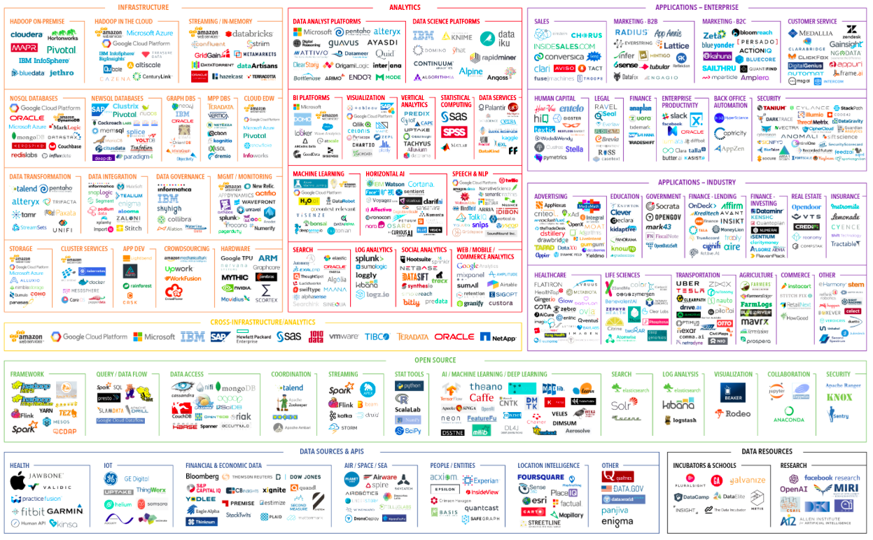
Tehnoloogia on kohal
Notes:
Foto pärineb: http://bigdata.black/wp-content/uploads/2017/11/2017-Big-Data-Landscape.png

Slide 26
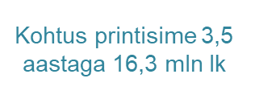

Slide 27
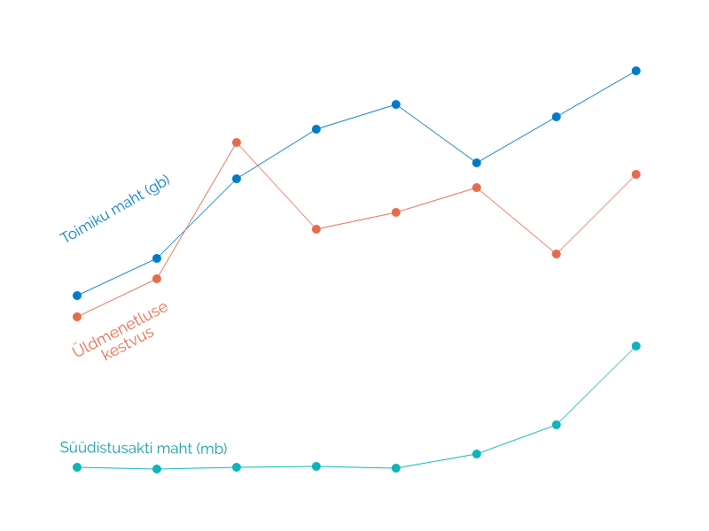
Arvutisse „pildistamine“ ei vii kuhugi

Slide 28
Mis meil täna pooleli on?
Kohtuistungite helisalvestiste automaatne transkribeerimine
Masintõlke kasutamine
Kohtuistungitel kaugosalemise võimaldamine
Kaugülekuulamise võimaldamine
Näotuvastuse kasutamine isiku identifitseerimiseks
“Robotkohtuniku” visiooni loomine ehk kuidas lihtsustada kohtuniku tööd
Protokollide asendamine videosalvestistega kohtueelses menetluses

Slide 29
Kuhu me jõudnud oleme?
Tsiviil-, haldus- ja väärteokohtumenetlused
2018 aastal alustatud menetlustest ca 1/3 viiakse läbi digitaalset toimikut kasutades
Kriminaalkohtumenetlus
Väiksemahuline piloot digitaalse toimiku kasutamisel
Kohtueelne kriminaalmenetlus
Loome visiooni menetluse läbiviimiseks
Soov alustada digitaalse kohtueelse menetlusega aastast 2020

Slide 30
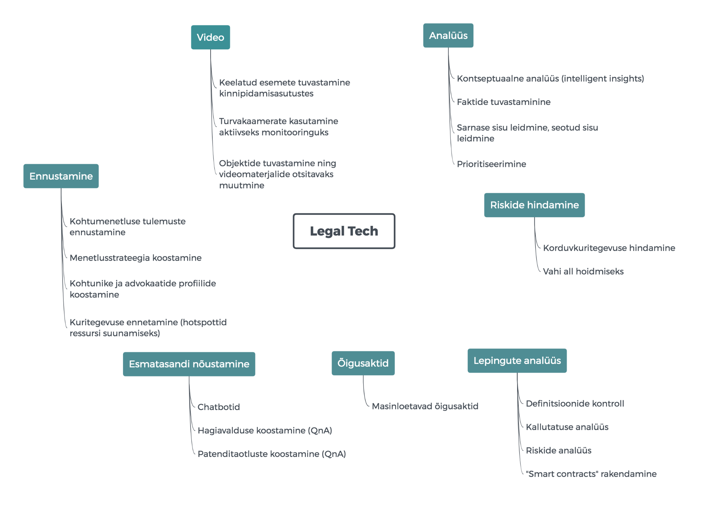
Kuhu me veel vaatamas oleme?

Slide 31
Kas „robotkohtunik“ on üldse võimalik?
Inimesel on tehnoloogia ees eelised
(põhjendusoskus, tähendusest aru saamine, mõistmine)
Tehnoloogial on inimese ees eelised
(piiramatu ressurss teha seda, mida kästakse)

Slide 32
Eeldused muutusteks
Kokkulepped „silodes“
Menetlus muutub – saatmine vs kättesaadavaks tegemine
Tõend ja esitlus muutuvad – ei ole enam kirjutatud ega sõnades väljendatud (visualiseerimine!)
Mahud muutuvad – tehnoloogiata sellest enam midagi ei leia (Ctrl-f)
Õigus vajab arendamist - protsessikirjeldused õigusaktides kas takistavad tehnoloogia arengut või ei jõua järgi, printsiibid jäävad
Me ei tee asju keerulisemaks vaid lihtsamaks ja arusaadavamaks
Andmeoskus
Arendajatel ja juhtidel

Slide 33
Kokkuvõtteks
Tehisintellektist õigusmõistmisel ei saa rääkida enne kui kogu menetlus on digitaalne
Kasvavad andmemahud ei võimalda enam ilma tehnoloogiata asju leida, mõista, üldistada jne
Muutub kogu protsessi ja sellel kõigel on mõju õigusele aga ka väärtus põhiõiguste kaitsele
Suureneb läbipaistvus ja usaldusväärsus

Slide 34
Aitäh!
tonis.saar@just.ee

